Slide 1
认证技术
PKI技术

Slide 2
身份认证的概念
身份认证是计算机及网络系统识别操作者（主机、用户）身份的过程
  计算机网络是一个虚拟的数字世界，用户的身份信息是用一组特定的数据来表示的，计算机（主机）只能识别用户的数字身份（微信号, 邮箱），所有对用户的授权也是针对用户数字身份的授权
  现实世界是一个真实的物理世界，每个人都拥有独一无二的物理身份
  确保操作者的物理身份与数字身份相对应

Slide 3
PKI的含义
PKI(Public Key Infrastructure，公钥基础设施)，是一个基于公钥概念和技术实现的、具有通用性的安全基础设施。
PKI技术以公钥技术为基础，以数字证书为媒介，将个人、组织、设备的标识信息与各自的公钥捆绑在一起。
  其主要目的是通过自动管理公开密钥和证书，为用户建立起一个安全、可信的网络运行环境，使用户可以在多种应用环境下方便地使用加密和数字签名技术，在互联网上验证用户的身份，从而保证了互联网上所传输信息的安全目标奠定安全(信任)基础。
PKI是生成、管理、存储、分发和吊销基于公钥密码学的公钥证书所需要的硬件、软件、人员、策略和规程的总和。

Slide 4
PKI的理解
基于公开密钥理论和技术建立起来的安全体系。
一个被广泛认识并且被普遍接受的相当标准化的结构。
  提供信息安全服务的具有普适性的安全基础设施。
  数字证书、目录服务以及相关安全应用组件模块的集合 。
核心是要解决信息网络空间中的信任问题，确定可信赖的数字身份。

Slide 5
PKI的优势
节省费用
透明性
易用性
互操作性
多用性
支持多平台

Slide 6
数字证书的概念
数字证书就是互联网通讯中标识通讯各方身份信息的一系列数据，提供了一种在Internet上验证身份的方式，其作用类似于驾驶执照或身份证。
数字证书是一个经数字证书授权中心（Certificate Authority—CA）数字签名的包含公开密钥拥有者的身份信息以及公开密钥的文件。最简单的证书包含一个公开密钥、身份以及证书授权中心的数字签名。
获得证书的人只要信任这个证书授权中心，就可以相信他所获得的证书。

Slide 7
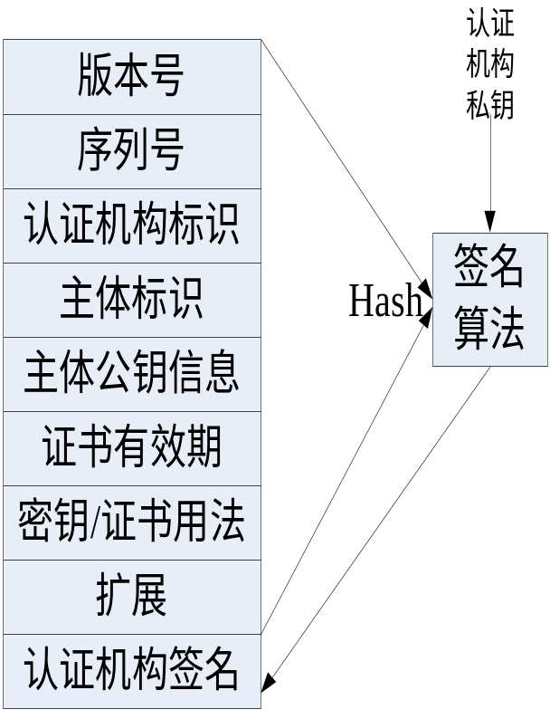
数字证书的格式
遵循 ITUT X.509国际标准
版本号：用来区分X.509的不同版本
序列号：每一个证书都有惟一的数字型编号。
认证机构标识：颁发该证书的机构惟一的X.500名字。
主体标识：证书持有者的名称。
主体公钥信息：和该主体私钥相对应的公钥。
证书有效期：证书开始有效期和证书失效期。
密钥/证书用法：描述该主体的公/私密钥对的合法用途。
扩展：说明该证书的附加信息。
认证机构签名：用认证机构的私钥生成的数字签名。

Slide 8
数字证书的安全性
证书是公开的，可复制的。
任何具有证书授权中心CA公钥的用户都可以验证证书有效性。
除了CA以外，任何人都无法伪造、修改证书。
证书的安全性依赖于CA的私钥。

Slide 9
PKI的主要组件
证书授权中心CA（核心）
  证书签发机构，是PKI的核心，使PKI 应用中权威的、可信任的、公正的第三方机构。主要负责产生、分配并管理所有参与网上交易的实体所需的身份认证数字证书。
证书库
  证书的集中存放地，提供公众查询。
密钥备份及恢复系统（optional）
  对用户的解密密钥进行备份，当丢失时进行恢复，而签名密钥不用备份和恢复。
证书撤销处理系统
  证书由于某种原因需要作废，终止使用，将通过证书撤销列表(CRL)来实现。
PKI应用接口系统
  为各种各样的应用提供安全、一致、可信任的方式与PKI交互，确保所建立起来的网络环境安全可靠，并降低管理成本。

Slide 10
PKI主要组件的简介
公钥证书：由可信实体签名的电子记录，记录将公钥和密钥（公私钥对）所有者的身份捆绑在一起。公钥证书是PKI的基本部件。
根CA：一个单独的、可信任的根CA是PKI的基础，生成一个自签名证书，亦称CA证书或根证书。
注册机构和本地注册机构RA：证书发放审核部件，接受个人申请，对证书申请者进行资格审查并发送给CA。本质上， RA 是CA系统的一个功能组件，可设计成CA的代理处，分担CA的一定功能以增强可扩展性。
目录服务（资料库）：PKI的一个重要组成部分，主要用于发布用户的证书和证书作废列表（黑名单）。

Slide 11
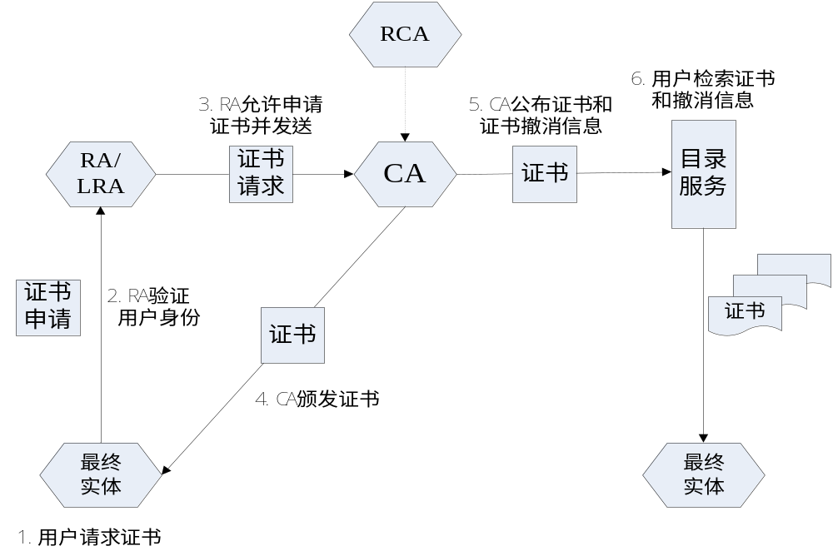
PKI主要组件-工作模型
注册机构/
本地注册机构RA

Slide 12
CA的简介
CA机构，又称为证书认证(Certificate Authority)中心，作为电子交易中受信任的第三方，承担公钥体系中公钥的合法性检验的责任。核心功能就是发放和管理数字证书
CA中心为每个使用公开密钥的用户发放一个数字证书，数字证书的作用是证明证书中列出的用户合法拥有证书中列出的公开密钥。
CA机构的数字签名使得攻击者不能伪造和篡改证书。它负责产生、分配并管理所有参与网上交易的个体所需的数字证书，因此是安全电子交易的核心环节。

Slide 13
CA的概念
认证中心：CA负责签发证书和管理证书，对证书的真实性负责，是PKI的核心。
互联网定义：一个可信实体，发放和作废公钥证书，并对各作废证书列表签名。
美国防部定义：一个授权产生，签名，发放公钥证书的实体。CA全面负责证书发行和管理。CA还全面负责CA服务和CA运行。
美联邦政府定义：被一个或多个用户所信任发放和管理X.509公钥证书和作废证书的机构。

Slide 14
CA组成
签名和加密服务器
  对于数字证书和被撤销的数字证书，应有认证机构的数字签名。
密钥管理服务器
  与签名加密服务器连接，按配置生成密钥、撤销密钥、恢复密钥和查询密钥。
证书管理服务器
  主要完成证书的生成、作废等操作控制。
证书发布和CRL发布服务器
  用于将证书信息按一定时间间隔对外发布，为客户提供证书下载和CRL下载等服务。
在线证书状态查询服务器
  证书用户随时都知道某个证书的最新状态。
Web服务器
  用于证书发布和有关数据认证系统政策的发布。

Slide 15
CA的核心功能
接受验证最终用户数字证书的申请。
确定是否接受最终用户数字证书的申请（证书审批）。
向申请者颁发、拒绝颁发数字证书（证书发放）。
接受、处理最终用户的数字证书更新请求（证书更新）。
接受最终用户数字证书的查询、撤销。
产生和发布证书注销列表（CRL）。
数字证书的归档。
密钥归档。
历史数据归档。

Slide 16
注册中心（RA）
注册中心是数字证书注册审批机构。
RA 系统是CA系统的证书发放、管理的延伸，是整个CA中心得以正常运营不可缺少的一部分。本质上是CA的功能组件。
但有的系统中，将RA合并在CA中。
一般而言，注册中心控制注册、证书传递、其他密钥和证书生命周期管理过程中主体和PKI间的交换。
在任何环境下，RA都不发起关于主体的可信声明。

Slide 17
RA的功能
主体注册证书的个人认证。
确定主体所提供信息的有效性。
对被请求证书属性确定主体的权利。
在需要撤销时报告报告密钥泄露或终止事件。
为识别身份的目的分配名字。
在注册初始化和证书获得阶段产生共享秘密。
产生公私钥对。
认证机构代表主体开始注册过程。
私钥归档。
开始密钥恢复处理。
包含私钥的物理设备的分发。

Slide 18






密钥生命周期
密钥产生
证书签发
Bob
密钥使用
证书检验
Bob
密钥过期
密钥更新

Slide 19
证书管理
证书注册
证书存放
证书撤销
证书验证
证书状态查询

Slide 20
证书注册
申请人提交证书请求。
RA对证书请求进行审核。
CA生成证书。
下载并安装证书
证书发布
证书库
9.证书发布
1.注册表格请求
终端
实体
RA
4.注册建立请求
CA
2.注册表格应答
3.注册表格提交
5.注册建立结果
6.注册结果
7.证书请求
8.证书响应

Slide 21
证书的更新
最终实体证书更新
  证书过期
  一些属性的改变
  发放新证书
CA证书更新

Slide 22
证书存放
使用IC卡存放
直接存放在磁盘或自己的终端上
USB Key
证书库

Slide 23
证书撤销
当条件（雇佣关系结束、证书中信息修改等）要求证书的有效期在证书结束日期之前终止，或者要求用户与私钥分离时（私钥可能以某种方式泄露），证书被撤销(CRL)。
终端
实体
1.证书撤销请求
CA
3.撤销发布
证书库
2.证书撤销响应
带外请求
RA
1.证书撤销请求
2.证书撤销响应

Slide 24
证书验证
使用CA证书验证其他终端实体证书有效性。
检查证书的有效期，确保该证书是否有效。
检查该证书的预期用途是否符合CA在该证书中指定的所有策略限制。
在证书撤销列表（CRL）中查询确认该证书是否被CA撤销。

Slide 25
证书状态查询
定期下载证书撤销列表（CRL）。
在线证书状态协议OCSP（Online Certificate Status Protocol），其目的为了克服基于CRL的撤销方案的局限性，为证书状态查询提供即时的最新响应。OCSP使用证书序列号、CA名称和公开密钥的散列值作为关键字查询目标的证书。

Slide 26
PKI的运行举例
1）终端用户向证明机构（CA）提出数字证书申请；
2）CA验明终端用户身份，并签发数字证书；
3）CA将证书公布到证书库中；
4）终端用户对电子信件数字签名作为发送认证，确保信件完整性，不可否认性，并发送给接受方。
5）接受方接收信件，根据终端用户标识向证书库查询证书的状态；
6）下载终端用户证书并用其公钥验证数字签名，确定电子信件数字签名的有效性；
证书机构 CA
证书库
3
1
2
5
6
4
终端用户
接受方

Slide 27
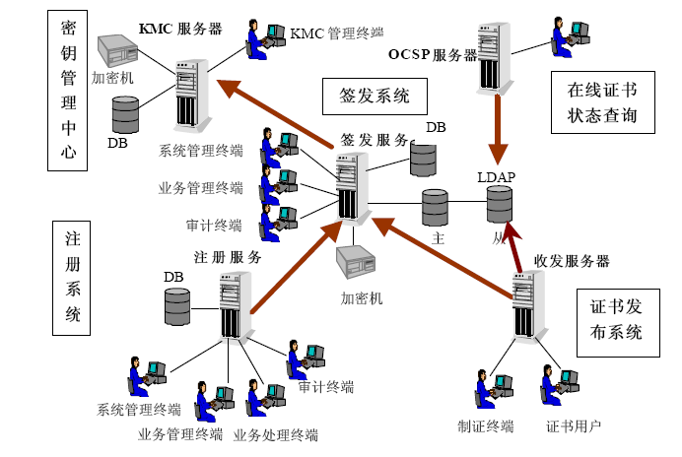
CA的系统结构

Slide 28
PKI信任模型
单一模型CA
树状模型CA
对等模型CA

Slide 29
单一模型CA
比较理想的情况是建立单一的CA，由它管理所有证书：
  特殊的应用领域有着特殊的安全需求（安全策略不同）。
  证书颁发和撤销难于直接控制。
  证书库难于维护，难于满足实际性能的需求。
  根私钥的维护更加困难。

Slide 30



树状模型CA
根CA
A, B均用
根CA所发
证书完成
初始化
A
B

Slide 31


树状模型CA（续）
颁发者
重理工
主体公钥
颁发者
计算机学院
主体
计算机学院
主体公钥
重理工
CA签名
颁发者
网工系
主体
网工系
主体公钥
计算机学院
CA签名
主体
张三
重理工的公/私钥对
计软院
CA签名
计算机学院的公/私钥对

Slide 32
对等模型CA
B
A
A
B
A
B

Slide 33
对等模型CA（续）
颁发者
信息工程学院
颁发者
计算机学院
主体公钥
主体公钥
主体
计算机学院
主体
信息工程学院
信息工程学院
CA签名
计算机学院
CA签名
颁发者
信息工程学院
颁发者
计算机学院
主体公钥
主体公钥
主体
张三
主体
李四
计算机学院
的公/私钥对
信息工程学院
的公/私钥对
信息工程学院
CA签名
计算机学院
CA签名
张三的公/私钥对
李四的公/私钥对

Slide 34
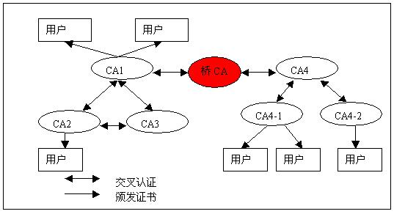
桥CA
不同信任域之间的桥梁CA，主要负责为不同信任域的根CA颁发交叉认证的证书，建立各个信任域的担保等级与桥CA的担保等级之间的一一映射关系，更新交叉认证证书，发布交叉认证证书注销黑名单。但是它不要求一个机构在与另一个机构发生信任关系时必须遵循所确定的这种映射关系，而是可以采用它认为合适的映射关系确定彼此之间的信任。

Slide 35
小结CA的主要职责
证书的结构，如何实现用户身份与其公钥的绑定。
证书颁发：申请者在CA的注册机构（RA）进行注册，申请证书。
证书废除：证书持有者可以向CA申请废除证书。
证书和CRL的公布：ＣＡ通过ＬＤＡＰ服务器维护用户证书和黑名单（ＣＲＬ）。
证书状态的在线查询（ＯＣＳＰ）：比ＣＲＬ更具有时效性。
证书认证：在多ＣＡ系统中，提供对其它ＣＡ发布的证书的安全认证。

Slide 36
PKI应用的考虑
性能
  尽量少用公钥加解密操作，在实用中，往往结合对称密码技术，避免对大量数据作加解密操作
  除非需要数据来源认证才使用签名技术，否则就使用MAC或者HMAC实现数据完整性检验
在线和离线模型
  签名的验证可以在离线情况下完成
  用公钥实现保密性也可以在离线情况下完成
  离线模式的问题：无法获得最新的证书注销信息
证书中所支持算法的通用性
  在提供实际的服务之前，必须协商到一致的算法
个体命名
  如何命名一个安全个体，取决于CA的命名登记管理工作

Slide 37
PKI技术发展现状及趋势
自20世纪90年代初期以来，作为电子商务信息安全的关键和基础性技术的PKI逐步得到了广泛重视，并由理论研究进入到商业化应用阶段。
PKI技术经过近十年的发展已日趋成熟，许多新技术还在不断涌现，CA(Certificate Authority)之间的信任模型、使用的加解密算法、密钥管理的方案等也在不断变化中。
PKI的应用涉及电子商务、电子政务、电子事务等诸多领域，PKI具有非常广阔的市场应用前景。
认证中心CA可以按不同属性（领域）划分，例如：行业性认证中心、区域性认证中心和纯商业性认证中心。

